Slide 1

单例设计模式

Slide 2


单例设计模式：即某个类在整个系统中只能有一个实例对象可被获取和使用的代码模式
要点：
某个类只能有一个实例
构造器私有化
它必须自行创建这个实例
含有一个该类的静态变量来保存这个唯一的实例
它必须自行型整个系统提供者个实例
对外提供获取该实例对象的方式
（1）直接暴露 （2）用静态变量的get方法获取

Slide 3
几种常见的形式：
饿汉式：直接创建对象，不存在线程安全问题
直接实例化饿汉式（简洁直观）
枚举式（最简洁）
静态代码块饿汉式（适合复杂实例化）
懒汉式：延迟创建对象
线程不安全懒汉式（适用于单线程）
线程安全懒汉式（适用于多线程）
静态内部类形式（适用于多线程）

Slide 4
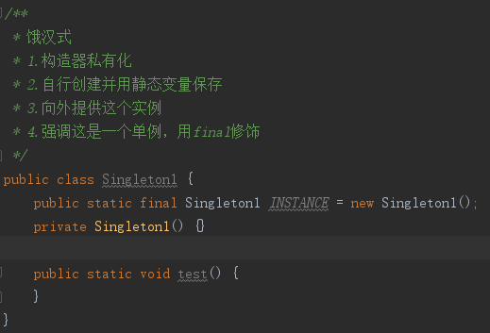
直接实例化饿汉式（简洁直观）

Slide 5
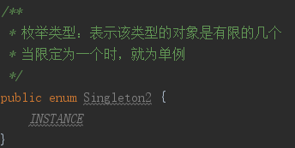
枚举式

Slide 6
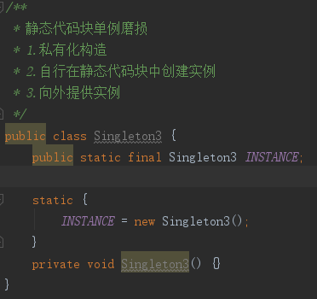
静态代码块饿汉式（适合复杂实例化）

Slide 7
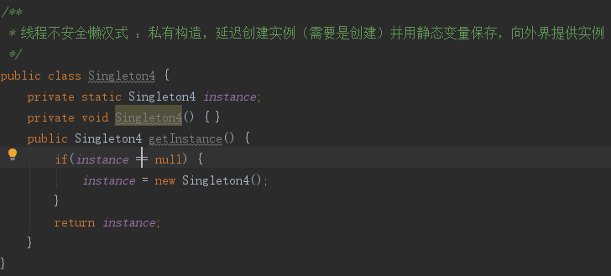
线程不安全懒汉式（适用于单线程）

Slide 8
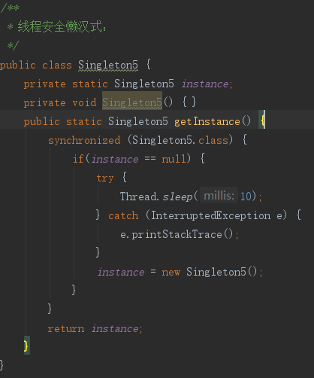
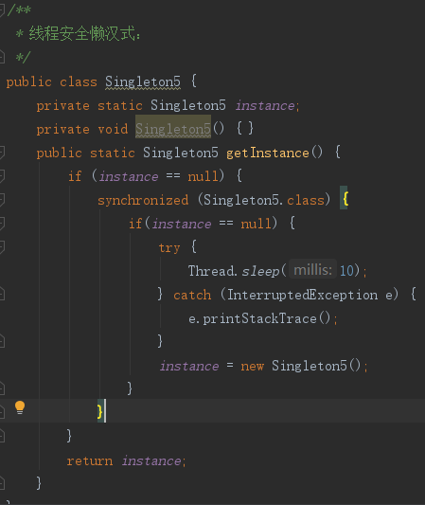
线程安全懒汉式（适用于多线程）

Slide 9
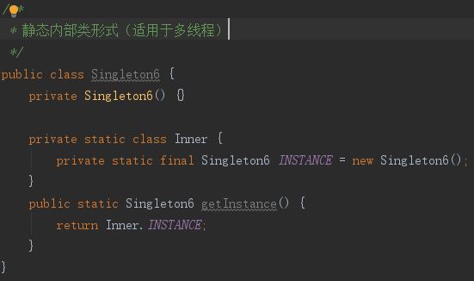
静态内部类形式（适用于多线程）

Slide 10
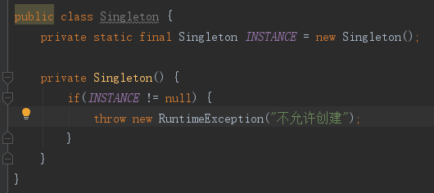
单例设计模式：在使用的过程中会出现什么问题？
在反射的情况下创建对象，单例失效。
解决：在构造方法中判断实例对象是否为空，不为空的时候抛异常！

Slide 11
谢谢聆听 批评指导

